Slide 1
两条道路：巴拿巴与巴兰
你们要防备假先知。他们到你们这里来，外面披着羊皮，里面却是残暴的狼。凭着他们的果子，就可以认出他们来。荆棘上岂能摘葡萄呢﹖蒺藜里岂能摘无花果呢﹖这样，凡好树都结好果子，惟独坏树结坏果子。好树不能结坏果子；坏树不能结好果子。凡不结好果子的树就砍下来，丢在火里。所以，凭着他们的果子就可以认出他们来。（太七：15-20）

Slide 2
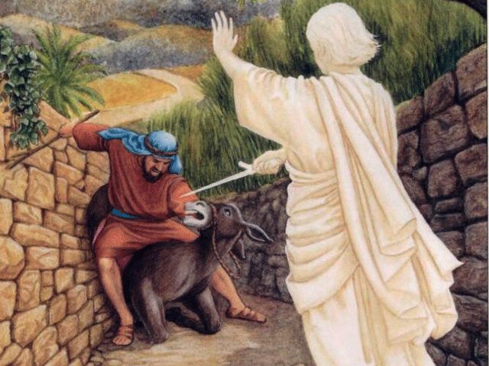
巴兰
非以色列人，却认识耶和华
摩押施贿赂，求其诅咒选民
得神亲启示，拒绝来客卦金
“巴勒就是将他满屋的金银给我，我行大事小事也不得越过耶和华—我神的命。”
“现在我请你们今夜在这里住宿，等我得知耶和华还要对我说什么。”

Slide 3
巴兰
路途受神拦阻，却一意孤行
俱口才被神用，唱赞美祝福
心生恶毒计谋，陷害神选民
“巴兰就是那贪爱不义之工价的先知。”（彼后二：15）
圣经警戒：“巴兰的路”、“巴兰的错谬”

Slide 4
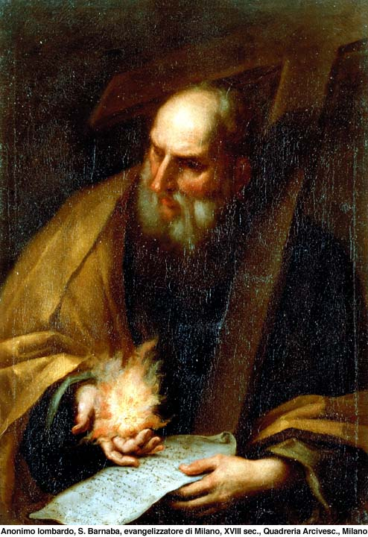
巴拿巴
用言语服侍神，被称为劝慰子
变卖所有财产，无私奉献一切
勇敢接待保罗，成为连接桥梁
被委任前往安提阿，请保罗共同建立教会
常与保罗旅行佈道，为教会立下汗马功劳
这巴拿巴原是个好人，被圣灵充满，大有信心。于是有许多人归服了主。（徒十一：24）

Slide 5
两条道路
恩赐虽然不相上下，结局却是天壤之别
巴兰：勉强在无意中被神使用的假先知
巴拿巴：刻意追求全心服侍神的真信徒
如何区分真假信徒？如何选择做真信徒？

Slide 6
一. 真假信徒的区别
人是否得救在于神，切勿轻易论断
真假信徒的区别体现在对神的心态
巴兰表面顺服神，内心把神当工具
假信徒也被神用，但最终原形毕露

Slide 7
一. 真假信徒的区别
这巴拿巴原是个好人，被圣灵充满，大有信心。于是有许多人归服了主。
被圣灵充满是把自己的意愿降服于神
被圣灵充满的结果是不求自己的益处
基督徒是否也常犯“巴兰的错谬”呢？

Slide 8
一. 真假信徒的区别
真假信徒的区别体现在做事的方式
巴兰清楚神的旨意，却仍心存侥幸
受神阻拦明知故问，大玩属灵游戏
违背神仍能服侍神，但致悲惨结局

Slide 9
一. 真假信徒的区别
这巴拿巴原是个好人，被圣灵充满，大有信心。于是有许多人归服了主。
留意顺应神的旨意，为保罗传福音铺路
主动顺服为神所用，得赏赐于神的国度
基督徒是否也心存侥幸走“巴兰的路”？
人确实难免会软弱，但不可以此作借口

Slide 10
一. 真假信徒的区别
真假信徒的区别体现在对人的影响
巴兰计谋狠毒，陷以色列人于不义
开始虽未得逞，最终还是完成咒诅
这巴拿巴原是个好人，被圣灵充满，大有信心。于是有许多人归服了主。

Slide 11
一. 真假信徒的区别
巴兰引来咒诅，巴拿巴缔造祝福
你们的光也当这样照在人前，叫他们看见你们的好行为，便将荣耀归给你们在天上的父。（太五：16）
基督徒当给人的怎样的正面影响？
两条道路，两种结局，如何选择？

Slide 12
二. 真假信徒的选择
表现完美才堪称真信徒？
每个人都有各自的挣扎
但不要找借口继续犯罪
我知道你的行为，你也不冷也不热；我巴不得你或冷或热。你既如温水，也不冷也不热，所以我必从我口中把你吐出去。（启三：15-16）

Slide 13
二. 真假信徒的选择
虽然得救，乃像从火里经过一样。（林前三：15）
做真信徒是一个没有选择的选择
如何做一个真信徒：被圣灵充满！
神的命令：不要醉酒，酒能使人放荡；乃要被圣灵充满。（弗五：18）

Slide 14
二. 真假信徒的选择
被圣灵充满：必须认罪悔改
你们各人要悔改，奉耶稣基督的名受洗，叫你们的罪得赦，就必领受所赐的圣灵。（徒二：38）
认罪悔改包括在里在外的罪
认罪悔改需要付诸实际行动

Slide 15
二. 真假信徒的选择
被圣灵充满：必须时常祈求
你们虽然不好，尚且知道拿好东西给儿女；何况天父，岂不更将圣灵给求祂的人吗？（路十一：13）
不要满足于过去的属灵经验
每当需要圣灵时就马上祈求

Slide 16
二. 真假信徒的选择
被圣灵充满：必须相信接受
我们若照祂的旨意求什么，祂就听我们，这是我们向祂所存坦然无惧的心。既然知道祂听我们一切所求的，就知道我们所求于祂的，无不得着。（约一五：14-15）
神给出的应许绝对不会落空
被圣灵充满的表现不尽相同

Slide 17
二. 真假信徒的选择
被圣灵充满：必须谦卑顺服
不要消灭圣灵的感动。（帖前五：19）
圣灵的指示或许使我们不安
坚决顺服就是被圣灵充满了
一个宣教士家庭的实际见证

